Slide 2
Skolestruktur
VOF/NSR/GSI
GSI-samling 7. september 2020

Slide 3
En enhet må ha følgende næringskode for å komme inn i:
Grunnskoleskjema:
85.201 - Ordinær grunnskoleundervisning,
eller
85.202 - Spesialskoleundervisning for funksjonshemmede
Voksenopplæringsskjema:
85.594 – Voksenopplæringssentre
Kulturskoleskjema:
85.521 - Kommunal kulturskoleundervisning

Slide 4
Hvordan fjerne en enhet fra GSI?
Legges ned:
Send e-post til VoF vof@ssb.no for at enheten skal slettes i alle registre
Endre eller slette næringskode:
Send en melding til vof@ssb.no og be om at næringskoden endres eller slettes. Dette forutsetter at enheten har andre næringskoder enn den som slettes.
Ta ut enheten manuelt fra GSI
Punkt 1 og 2 vurderes først, men dersom disse ikke er noe alternativ, kan enheten legges til i en liste (unntaksliste). Gi beskjed til oss (Udir).
Notes:
Eksempler der det er greit at enheten tas ut manuelt: voksenopplæringsenheter som ikke har elever/ressurser per 1.10, men som ikke kan legges ned i Brønnøysund, kommunal grunnskole som pusses opp per 1.10, men der elevene skal være tilbake høsten etter.

Slide 5
Hvordan få en enhet inn i GSI?
Opprette ny enhet i VoF
Send e-post til VoF vof@ssb.no med informasjon om ønsket navn på enhet, beliggenhetsadresse, postadresse, næringskode og skoleeier.
Enhet ligger i VoF, men ikke i GSI og NSR
Har enheten riktig næringskode i VoF? Hvis ikke, send e-post til VoF vof@ssb.no og be om ønsket næringskode. Hvis dette ikke lykkes kan Udir bistå.
Enhet ligger i NSR, men mangler næringskode for å komme inn i et bestemt skjema
Legg til næringskode fra NSR (pass på at du ikke sletter andre næringskoder som skal være der), eller send e-post til VoF.
Ligger riktig i NSR, men er lagt på unntakslista
Sjekk unntakslista: https://gsi.udir.no/partner/nsr/strukturendringer/unntak/. Send e-post til Udir og be om at enheten fjernes fra lista.

Slide 6
Hvordan endre opplysninger om en enhet som allerede ligger riktig i GSI?
Endre enhetens navn, adresse, telefonnummer, e-postadresse …
Logg inn i NSR og gå til riktig enhet, velg ‘redigeringsmodus’ og meld inn endringer i skjemaet som kommer opp.
Eller
Trykk på adresseknappen, når du er inne på enheten i GSI, og meld inn endringen i skjemaet som kommer opp.
Offisiell E-postadresse er å foretrekke
Notes:
Vi oppfordrer til at enhetens e-post er en fellesadresse. Så slipper vi at rektor slutter uten at e-postadressen til ny rektor blir lagt inn. Da kommer informasjonen frem.

Slide 7
Hvor lang tid tar det før endringer blir oppdatert i NSR og GSI?
Normalt tar det 3-4 virkedager fra endringene meldes inn til de er godkjent av VoF og tilgjengelige i NSR. I noen tilfeller kan det ta lenger tid (opptil en uke).
Dersom det fortsatt er problemer, ta kontakt slik at vi kan nøste opp i saken.
Notes:
Vi har alltid noen enheter det har vært større problemer med. Det er kanskje usikkerhet rundt hva som skal meldes inn til VoF. Dt kan være en enhet som ligger feilregistrert i VOF. Dersom bruksanvisningen ikke hjelper og dere har meldt fra om en endring, uten at det skjer noe, ta kontakt.

Slide 8
Frittstående SFO
Ligger ikke i NSR
Må fortsatt bruke «gammel» innlogging
Strukturen fra i fjor blir videreført. Meld fra spesifikt til Udir dersom det er endringer i SFO-strukturen.

Slide 9
Private skoler godkjent etter opplæringsloven § 2-12
Private skoler godkjent etter opplæringsloven§ 2-12, kan ha opphold i driften for så å starte opp igjen. Vi har ikke noe system for å fange opp om de er i drift -utover GSI.
Udir sjekker friskoler godkjent etter friskoleloven § 2-1 og sørger for at de som er i drift er inne i GSI.

Slide 10
Liste for strukturunntak
Finne en god rutine for å gå gjennom det som ligger på strukturunntakslista fra tidligere år
Vi må unngå at enheter som skal ligge et år på lista blir glemt og ikke kommer inn året de skal rapportere
Notes:
Ny i år

Slide 11
Bruksanvisningen i sin helhet finnes her:
https://gsi.udir.no/partner/hjelp/bruksanvisning-struktur/

Slide 12
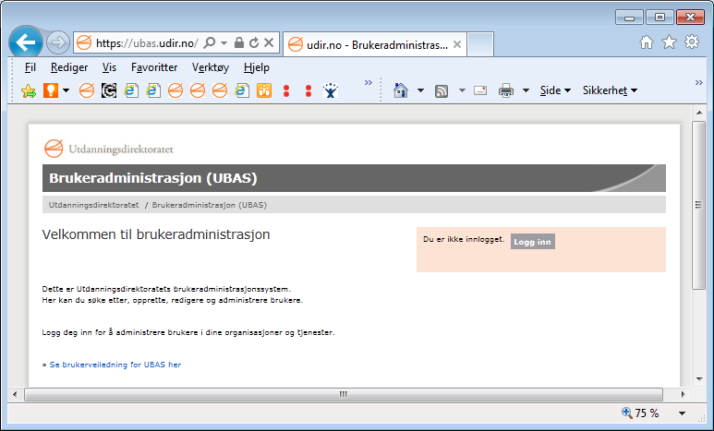
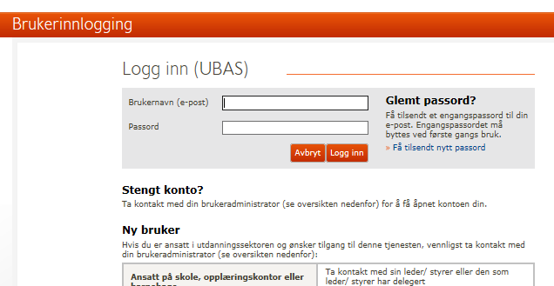
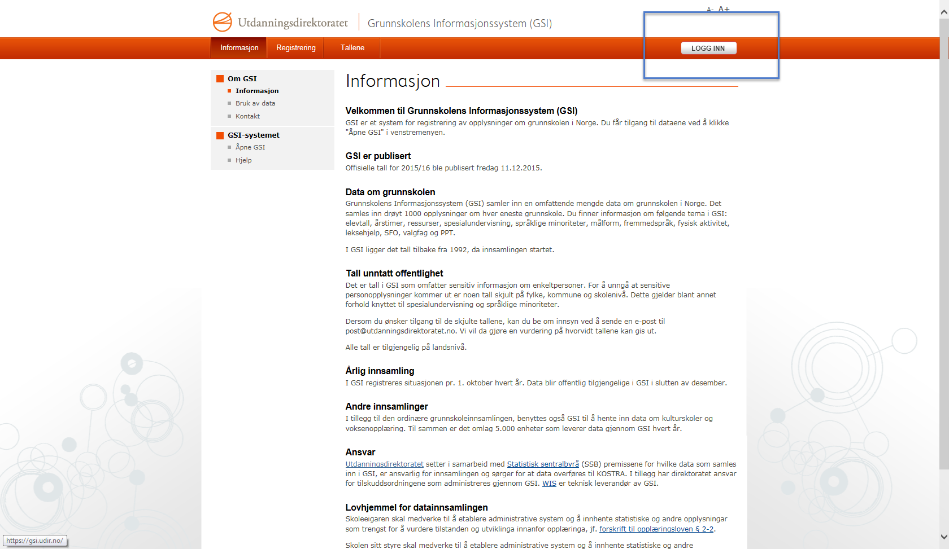
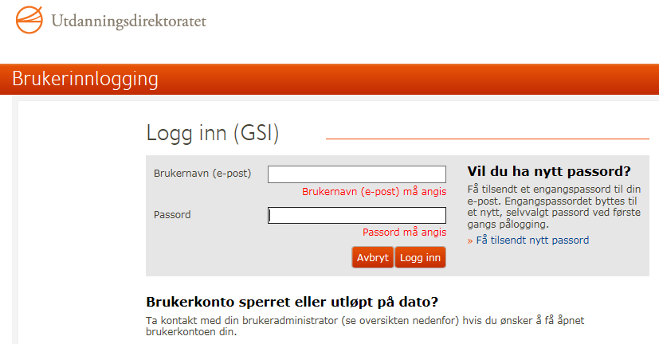
1. UBAS: - brukeradministrasjon (tildele brukere/ roller/ tilganger)
- pålogging (autentisering/ autorisering)
https://ubas.udir.no/
https://login.udir.no/LoggInn/.....
https://gsi.udir.no/
https://login.udir.no/LoggInn/.....
Notes:
UBAS er utviklet for at brukere av direktoratets nettjenester skal kunne logge på med samme brukenavn og passord på flere av direktoratets nettbaserte verktøy og tjenester.
Den første nettjenesten som tok i bruk brukeradministrasjonssystemet var Skoleporten og UBAS selv, nå har også Brukerundersøkelsene , Ståstedsanalysen og Organissasjonsanalysen tatt i bruk UBAS.
Klikk på Logg inn – knappen for å logge inn.
Brukerveiledning og mer informasjon finnes ved å klikke på lenken http://udir.no/brukeradministrasjon

Slide 13
1. Brukerregistrering/pålogging for ulike Udir-system
UBAS
  Utdanningsdirektoratets BrukerAdministrative System
  Registrering av brukere og tildeling av rettigheter til brukere (‘provisioning’):
    knytte brukere til organisasjonsenhet(er)
    gi brukere roller i ulike system
  Forenklet tildeling gjennom ‘standardroller’
    standardrolle = et forhåndsdefinert sett av roller i ulike system
    tilpasset brukers nivå i hierarkiet:
      Fylkesadministrator - Skoleeier - Skoleleder – Leder opplæringskontor
      Barnehagemyndighet - Barnehagestyrer
  Ved pålogging til det enkelte system: autentisering og autorisering av bruker
Unntak:
  NAVI - http://www.wis.no/navisb/ (folkehøgskoler)
  Innsamlingsportalen - http://www.wis.no/965/0/572-8075.html (OT, VG privat)
Notes:
Brukeradmin:(men bare for de organisasjonsenhetene du er administrator for).
-Opprette nye brukere
-Gi tilganger. / -Endre brukerdata feks epostadresse osv.
-Sette brukere aktive (hvis de er satt inaktive)
-OG IKKE MINST fjerne tilganger for brukere (sette utløpsdato eller sette inaktiv)
Autentisering av brukere, dvs forteller et annet system om brukeren som prøver å logge seg på skal få tilgang til systemet.
Autentisering (Wikipedia):
Autentisering er prosessen hvor man bekrefter sin identitet overfor en annen part.
Man kan dele autentiseringsmetoder inn i 4 kategorier:
Noe man vet: Passord og PIN-kode.
Noe man har: Smart-kort, ID-brikke.
Noe man er: Fingeravtrykk.
Plasseringsbestemt: IP-adresse.

Slide 14
2. Hvem skal man kontakte angående UBAS?
- delegering av UBAS brukeradministrasjon
Ansatt på skole, opplæringskontor eller barnehage | Ta kontakt med sin leder/ styrer eller den som leder/ styrer har delegert administrasjonsrettigheter til
Skoleleder i offentlig skole | Ta kontakt med skoleeier (kommune/fylkeskommune)
Styrer i barnehage (offentlig eller privat) Eier av privat barnehage | Ta kontakt med barnehagemyndighet i kommunen
Leder på opplæringskontor | Ta kontakt med fylkeskommunen i det fylket hvor opplæringskontoret ligger
Skoleleder i privat skole | Ta kontakt med fylkesmannen i det fylket skolen ligger
Offentlig skoleeier | Ta kontakt med fylkesmannen i ditt fylke
Barnehagemyndighet i kommune | Ta kontakt med fylkesmannen i ditt fylke
Fylkesmannen | Ta kontakt med Utdanningsdirektoratet
Revisor for privat barnehage | Ta kontakt med styrer i barnehagen
Notes:
UBAS er utviklet for at brukere av direktoratets nettjenester skal kunne logge på med samme brukernavn og passord på flere av direktoratets nettbaserte verktøy og tjenester.
Den første nettjenesten som tok i bruk brukeradministrasjonssystemet var Skoleporten og UBAS selv, nå har også Brukerundersøkelsene , Ståstedsanalysen og Organisasjonsanalysen tatt i bruk UBAS.
Klikk på Logg inn – knappen for å logge inn.
Brukerveiledning og mer informasjon finnes ved å klikke på lenken http://www.udir.no/upload/UBAS/Brukerveiledning_UBAS.pdf

Slide 15
2. Brukeradministrator sitt ansvar og delegering av ansvar (1)
UBAS er basert på delegering av ansvaret for brukeradministrasjon:
UBAS brukeradministratorer på alle nivåer:
  Udir
  fylkesmenn
  kommuner/ fylkeskommuner – som skoleiere og/eller barnehagemyndighet
  de enkelte skoler/ barnehager/ opplæringskontor
Brukeradministrator har overordnet ansvar for:
  alle Brukeradministratorer på underliggende nivå
  sikre at de riktige personer innehar Brukeradministrator-roller
  sikre at Brukeradministratorer får tilstrekkelig informasjon og veiledning

Slide 16
2. Brukeradministrator sitt ansvar og delegering av ansvar (2)
Til enhver tid riktig brukerinformasjon i UBAS på eget og underordnede nivå:
  Brukeridenten = personlig og organisasjons-tilknyttet (ikke-privat) epost-adresse
    knyttet til kun én person: f.eks ‘ola.nordmann@kommune.no’
    ikke epost-adresse som deles av flere: ‘post@skole.no’
    flere skal ha samme tilganger: hver enkelt registreres med personlig epost-adresse
    pga sikkerhetshensyn: epost-adresse benyttes til utsendelse av éngangs-passord
    ikke privat epost-adresse : ‘navn@gmail.com’
    skal være én epost-adresse som man har i kraft av sin tilknytning til organisasjonen og som man mister tilgang til når man slutter
  Roller/tilganger i UBAS skal være i samsvar med personenes faktiske arbeidsoppgaver og ansvar i organisasjonen
    Eksempel - Tilskuddsportalen – private skoler:
      UBAS-brukere hos fylkesmenn (eller i kommuner/ fylkeskommuner) skal ikke tilordne seg selv Bruker- eller Revisor-rolle for private skoler, er ikke tilsynsmyndighet for disse

Slide 17
Bruk av Feide eller ID-porten i kommende UBAS-versjon
Alle som bruker UBAS til pålogging kan nå velge å autentisere seg via Feide eller ID-porten i stedet for UBAS-brukernavn og –passord
Forutsetninger for å kunne bruke Feide i forbindelse med UBAS:
  Din Feide-vertsorganisasjon (kommune/ fylkeskommune) må ha oppgradert til nye Feide.
  Din vertsorganisasjon ved Feide-administrator må ha aktivert Feide-tjenesten «Udir felles pålogging» i Feide-kundeportalen
  Første gang du bruker Feide i forbindelse med UBAS må du registrere deg med en Udir-konto med mobilnummer for mottak av en engangskode på SMS

Slide 18
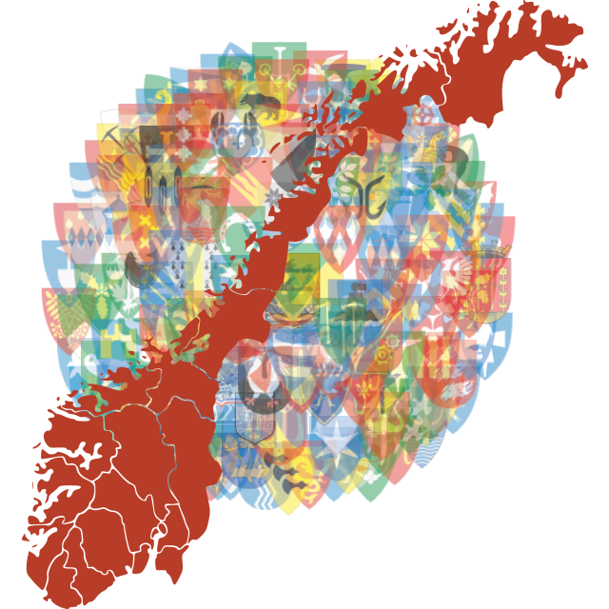
Konsekvenser av kommunereformen i UBAS
Tilgangsstyring i UBAS
Nye enheter må få tildelt nye rettigheter
Nye brukere må ha tilgang til gamle rettigheter
I GSI får man tilgang til alle enhetene man har rettigheter til i UBAS
  I andre av Udirs systemer kan det være nødvendig å bytte roller i systemet for å få tilgang

Slide 19

Kommunereformen og GSI
Bestemt at vi skal vise tall på gammel og ny struktur
Arbeider med funksjonalitet i GSI som skal gjøre dette mulig
GSI er basert på NSR. Endringer i kommunestrukturen er ikke tilgjengelig før etter 1.1
Tall på ny struktur vil ikke være på plass før NSR er oppdatert

